Slide 1
Valutbildning 2:
Röstningen på valdagen, rösträkning och valrapportering
22.9.2023
Rasmus Lindqvist, rättssakkunnig

Slide 2
Agenda
Allmänt om valet
Valnämndens uppgifter
Kort paus
Kommunala centralvalnämndens uppgifter
Valrapporteringssystemet

Slide 3
Lagtings- och kommunalval 2023
Nästa ordinarie val ordnas söndagen den 15 oktober 2023
Förtidsröstning ordnas på Åland mellan den 30 september och 10 oktober
Nyhet! Förtidsröstning ordnas utanför Åland mellan den 30 september och 5 oktober
Det är även möjligt att förtidsrösta genom brev och vid en inrättning (t.ex. sjukhuset, vårdboenden etc.)
30 lagtingsledamöter och 208 fullmäktigeledamöter

Slide 4
Vem har rösträtt?
Du har rätt att rösta:
  i lagtingsvalet om du senast på valdagen fyller 18 år (i valet 2023 ska man vara född senast 15.10.2005) och har åländsk hembygdsrätt
  i kommunalvalet om du senast på valdagen fyller 18 år och är bosatt i en åländsk kommun den 1 september 2023 och har åländsk hembygdsrätt eller har haft hemort i en åländsk kommun under ett helt år före valdagen. Du får rösta i den kommun där du är bosatt den första september.

Slide 5
Grundläggande principer vid val på Åland
Allmän och lika rösträtt
Valen är direkta
Valen är proportionella
Valen är hemliga

Slide 6
Valmyndigheterna
Landskapsregeringen har det övergripande ansvaret för valens genomförande
Centralnämnden för lagtingsval ansvarar för lagtingsvalet (CNL)
Övriga valmyndigheter:
  De kommunala centralvalnämnderna (CNL i kommunerna)
  Valnämnderna (sköter valförrättningen på valdagen)
  Valbestyrelserna (sköter förtidsröstningen vid inrättningar)
  Valförrättare (sköter förtidsröstningen vid allmänna förtidsröstningsställen)
Valmyndigheterna har en skyldighet att agera opartiskt.
Valmyndigheter kan straffas för tjänstebrott. Men oroa er inte – dit ska vi inte. ☺

Slide 7

Nytt kuvert och röstkort
Alla röstberättigade får hem ett röstkort inför valet.
Landskapsregeringen har tagit fram nya röstkort och ett nytt kuvert – håll utkik i postlådan i höst.

Slide 8
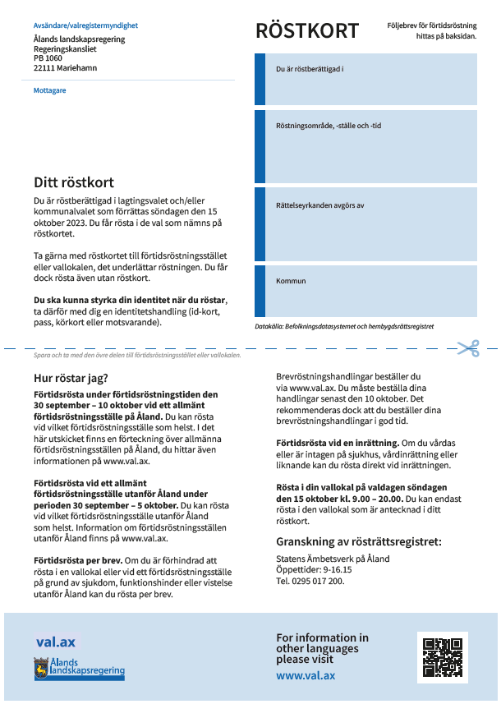
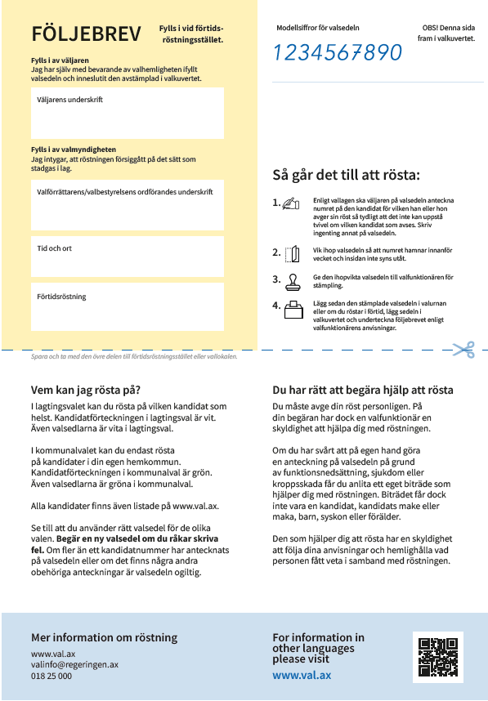

Slide 9
Några andra nyheter
Nytt valrapporteringssystem då det gamla inte var möjligt att fortsätta använda. Under valkvällen kommer rapporteringen av valresultatet att kunna följas via hemsidan valresultat.ax
För att förbättra tillgängligheten i vallokalerna har landskapsregeringen tagit fram västar för valfunktionärerna
Tillsammans förbättrar vi de allmänna valen – genom bland annat händelserapportering via val.ax:
  https://www.val.ax/om-val-pa-aland/handelserapportering-valet-2023
  Rapportera om det finns något som kan förbättras, kan gälla vallokalen, assistans vid röstning, informationen på val.ax – låg tröskel rapportering
Barnens val ordnas igen – barn kan rösta på olika djur – ordnas av JCI

Slide 10
Information:
Val.ax
Lagstiftningen:
  https://www.val.ax/om-val-pa-aland/lagstiftning
Valanvisningarna:
  https://www.val.ax/valmyndigheter/landskapsregeringens-anvisningar-brev
Valtidtabellen:
  https://www.val.ax/valmyndigheter/valtidtabell-2023
Frågor och svar för valmyndigheter:
  https://www.val.ax/valmyndigheter/vanliga-fragor-svar-valmyndigheter

Slide 11
Valinformationstjänsten
Från och med förtidsröstningen och fram till och med valdagen betjänar landskapsregeringen valfunktionärerna och väljarna på följande telefonnummer: 0457 35 00 629. Frågor angående val på Åland kan även skickas till e-postadressen valinfo@regeringen.ax.
Vid rådgivning vid problem under valdagen nås landskapsregeringen även på följande nummer (Obs! Numren ska endast användas av valmyndigheter på valdagen):
  frågor om valförrättningen, 0457 355 0003
  frågor om valrapporteringssystemet, 0457 350 0564

Slide 12
Valnämndens uppgifter

Slide 13
Allmänt om uppdraget
Röstningen på valdagen sköts av valnämnder. Det finns en vallokal och en valnämnd i varje röstningsområde.
  Om kommunen endast har ett röstningsområde kan den kommunala centralvalnämnden även fungera som en valnämnd. Ska då följa bestämmelserna om t.ex. beslutsförhet som gäller en valnämnd.
En valnämnd består av en ordförande, en vice ordförande och tre andra ledamöter. Kommunstyrelsen utser också minst tre ersättare som uppställs i den ordning de avses träda in i stället för de ordinarie ledamöterna.
Valnämnden är beslutsför då tre ledamöter är närvarande.
Den som är kandidat i lagtings- eller kommunalvalet får inte vara medlem eller ersättare i en valnämnd. Förvaltningslagens bestämmelser om jäv tillämpas inte i övrigt på valnämndens medlemmar.
En valobservatör som utsetts av landskapsregeringen, av en behörig nordisk myndighet eller av ett behörigt internationellt organ har rätt att närvara när valförrättarna utför sitt uppdrag

Slide 14
Förberedelser inför valdagen
Valnämnden ska inför valdagen ha fått möjlighet att ta del av landskapsregeringens valanvisningar och valutbildning. Utöver detta kan eventuell ytterligare information/utbildning getts av den kommunala centralvalnämnden.
Hela valnämnden behöver inte nödvändigtvis vara på plats under hela valförrättningen på valdagen. Det finns möjlighet att arbeta i skift. Valnämndens ordförande ska se till att nämnden har beslutför sammansättning, d.v.s. att minst tre medlemmar är närvarande, då valförrättningen inleds och under hela den tid som valförrättningen pågår.
Beakta följande vid schemaläggning:
  Båda könen
  Valbiträde
  Sjukdomsfall
  Personer som kan hjälpa till utöver de lagstadgade uppgifterna

Slide 15
Vallokalen förbereds
Den kommunala centralvalnämnden ansvarar för att allt nödvändigt material och möbler sänds till vallokalen. Valnämnden ska i god tid före röstningen börjar på valdagen kontrollera att allt valmaterial och all möblering som behövs för valförrättningen finns tillgängligt. Om något saknas ska valnämnden utan dröjsmål kontakta centralvalnämnden.
Vallokalen ska vara tillgänglig för alla väljare utan hjälp
Vallokalen ska ha ett utrymme som är lämpligt för röstningen. Det ska finnas tillräckligt med plats också för väljare som inväntar sin tur.
I varje vallokal ska finnas minst en valskärm/valbås som garanterar att valhemligheten skyddas.

Slide 16
Vallokalen förbereds
Vägen till vallokalen ska märkas ut tydligt, t.ex. med vägvisare och skyltar
Flaggning
Sammanställningarna av kandidatlistor för vartdera valet (lagtingsvalet och kommunalvalet) ska finnas tillgängliga
Vallängden för röstningsområdet
Valsedlar, vita för lagtingsval och gröna för kommunalval

Slide 17

Vallokalen förbereds
Giltiga valstämplar:
Förseglingstejp
Valurna
Uppgift om kommunens övriga vallokaler (finns också på val.ax)
Kontorsmaterial

Slide 18
Vallängden
Vallängden innehåller rutor där den kommunala centralvalnämnden (förtidsröstningen) eller valnämnden (valdagen) kan kryssa för om väljaren utövat sin rösträtt på valdagen eller genom förtidsröstning för respektive val. Om väljaren har röstat fylls rutan med ett ”X”.
Om en väljare inte är röstberättigad i antingen lagtingsvalet eller kommunalvalet är rutorna färdigt ifyllda med streck (- - -). Väljaren kan då inte rösta i antingen lagtingsvalet eller kommunalvalet.
Om en person inte är röstberättigad i något av valen finns personen helt enkelt inte med i vallängden (den som på valdagen för valnämnden kan uppvisa ett beslut av Ålands förvaltningsdomstol eller Högsta förvaltningsdomstolen om att personen är röstberättigad ska dock tillåtas rösta även om personen inte finns med i vallängden).

Slide 19
Vallängden
Vallängderna blir offentliga när valförrättningen har avslutats på valdagen (efter kl. 20.00).
Bortsett från om det för en person i vallängden finns en spärrmarkering (utmärkt med ett stort ”S” i vallängden).
Uppgiften om var denna person bor, d.v.s. att han eller hon hör till ett visst röstningsområde inom en viss kommun, vilket framgår av vallängden är sekretessbelagda.

Slide 20
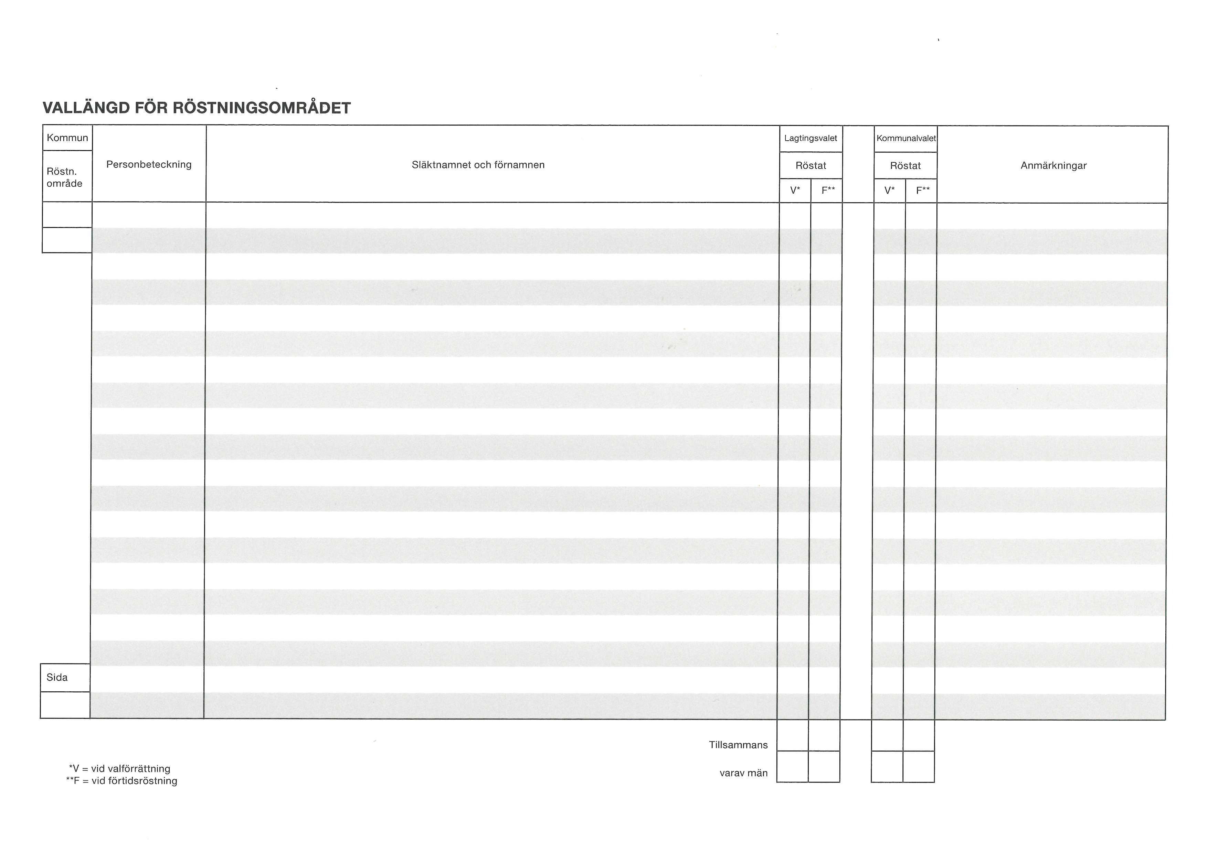

Slide 21
Valförrättningen på valdagen
Enligt vallagen ska vallokalen på valdagen vara öppen för röstning mellan klockan 9.00 och 20.00. Röstningen ska fortgå oavbrutet under dagen.
En väljare som anländer till vallokalen innan stängning men som ännu inte har hunnit avlägga sin röst (t.ex. på grund av kö) har rätt att rösta innan röstningen avslutas. Om det är kö utanför vallokalen vid stängning ska om möjligt väljarna släppas in till vallokalen och därefter kan dörrarna stängas.
Enligt vallagen får det inte i eller omedelbart utanför en vallokal hållas tal, publiceras eller delas ut tryckta eller skrivna upprop eller bedrivas någon annan aktivitet som utsätter väljarna för påverkan eller försök därtill, eller som inskränker deras valfrihet på något sätt.
  Valnämnden har rätt att vidta åtgärder för att upprätthålla ordningen och trygga att valförrättningen fortgår ostörd, vid behov kan polis tillkallas.
  Det är skäl att hålla uppsikt över valbåsen och med jämna mellanrum kontrollera att det inte görs åverkan på kandidatlistor eller annan utrustning.

Slide 22
Valförrättningen på valdagen
Anteckningen på valsedeln ska göras innanför en valskärm eller på något annat sätt som garanterar att valhemligheten bevaras. Väljaren har rätt att på begäran få nya valsedlar. Väljaren ska då riva sönder de först utgivna valsedlarna under valnämndens uppsikt.
En väljare ska avge sin röst personligen. På begäran ska dock ett valbiträde bistå vid röstningen. En väljare vars förmåga att göra en anteckning på valsedeln försvåras på grund av en funktionsnedsättning, sjukdom eller kroppsskada får vid röstningen anlita den person han eller hon själv önskar som biträde.
  En uppställd kandidat eller en kandidats make eller maka, barn, syskon eller föräldrar får inte vara biträde.
  Den som bistår en väljare är skyldig att samvetsgrant följa väljarens anvisningar och ska hemlighålla vad han eller hon har fått veta i samband med röstningen.

Slide 23
Valförrättningen på valdagen
Det är möjligt att media eller även enskilda väljare begär att få fotografera röstningen i en vallokal. Valnämnden ska i varje enskilt fall bedöma om fotografering kan tillåtas. Fotograferingen får inte på något sätt äventyra valhemligheten eller ordningen i vallokalen.
Väljarna kan tillåtas ta med sig sina små barn till valbåset om detta inte orsakar några störningar. Detta gör att föräldrar i barnfamiljer har möjlighet att rösta och kan stödja demokratifostran för barn.
Djur ska vänta utanför vallokalen. Detta gäller dock inte ledarhundar eller assistenthundar.

Slide 24
Röstningen inleds
Steg 1: Förbered protokollen
  Ett protokoll för lagtingsvalet
  Ett protokoll för kommunalvalet
  Protokoll + bilagor tillhandahålls av LR
  Om ni spiller kaffe på hela protokollet kl. 12.03 går det även att skriva ut nya protokoll på val.ax ☺
Steg 2: Utse ett valbiträde
  Kan vara en medlem av valnämnden men kan även vara en annan person, om det är en medlem av nämnden fungerar den inte samtidigt som medlem av nämnden (tänk på beslutsförhet)
Steg 3: Visa att valurnan är tom och försegla den
  Valnämndens ordförande eller vice ordförande visar de väljare som är närvarande att valurnan är tom. Därefter förseglas valurnan.

Slide 25
Röstningen genomförs
Finns detaljerat beskrivet i valanvisning 3, kap. 5.3.3: Obligatoriskt att gå igenom dessa steg som valfunktionär! ☺
Kort sammanfattning av stegen vid röstning:
Väljaren identifierar sig
Kontroll av rösträtten och erhållande av valsedlar
Anteckning om röstningen i vallängden
Väljaren gör röstningsanteckningen på valsedeln
Valsedlarna stämplas

Slide 26
Röstningen avslutas
Röstningen på valdagen ska fortgå utan avbrott till klockan 20.00. Alla de väljare som anlänt innan klockan 20 har rätt att rösta. Precis klockan 20 ska det rum eller den plats där väljarna inväntar sin tur stängas.
När alla de röstberättigade som anlänt på valdagen innan klockan 20 har röstat förklarar valnämndens ordförande eller vice ordförande att röstningen på valdagen har avslutats. Klockslaget då detta sker ska antecknas i valprotokollet.

Slide 27
Preliminär rösträkning
Valnämnden ska slutföra sorteringen och räkningen av valsedlarna (preliminär rösträkning) utan avbrott. Sorteringen och räkningen får inte avbrytas på grund av sen tidpunkt eller av någon annan orsak. Den preliminära rösträkningen ska utföras i närvaro av en beslutsför valnämnd.
Valnämnden har rätt att vid behov anlita extra personal för att bistå vid den preliminära rösträkningen. Om andra personer anlitas ska man komma överens om detta med centralvalnämnden i god tid före valdagen.

Slide 28
Preliminär rösträkning
När valnämnden utför den preliminära rösträkningen får följande personer vara närvarande:
  valombud eller av dem befullmäktigade personer,
  en valobservatör som utsetts av landskapsregeringen, av en behörig nordisk myndighet eller av ett behörigt internationellt organ.
De närvarande personernas namn ska antecknas i valprotokollet. Om en närvarande person är på plats med en fullmakt ska fullmakten bifogas till valprotokollet.
När valnämnden hanterar valsedlarna får den inte göra några anteckningar på valsedlarna i något skede av granskningen. Valnämnden får inte heller stämpla ostämplade valsedlar. Behandlingen av valsedlarna ska ordnas så att ingen har möjlighet till oegentligheter.

Slide 29
Valnämndens åtgärder för att räkna rösterna
1) Rapportera in preliminär uppgift om antalet väljare i lagtingsvalet senast kl. 20.15
  Syftet med detta är att redan tidigt under valkvällen få ett preliminärt valdeltagande.
  Valnämnden ska rapportera antalet väljare direkt i valrapporteringssystemet eller till den kommunala centralvalnämnden (centralvalnämnden meddelar på förhand nämnden hur detta ska göras).
  Valnämnden ska följa hur antalet väljare utvecklas i lagtingsvalet redan innan valförrättningen avslutas på så vis att ett preliminärt antal väljare kan konstateras så snabbt som möjligt efter att vallokalen stängt. Valnämnden kan t.ex. föra särskild bok över dem som röstat eller följa användningen av valsedlar (buntar med 100 st. i varje).

Slide 30
Valnämndens åtgärder för att räkna rösterna
2) Valurnan öppnas och valsedlarna för lagtingsvalet och kommunalvalet separeras.
3) Räkna rösterna i lagtingsvalet
  Räkna totala antalet röster i lagtingsvalet
  Sortera rösterna enligt följande: en grupp per kandidatnummer, en grupp för blanka röster och en grupp för ogiltiga röster.
  Kontrollera om valsedeln är ogiltig, beskrivs i valanvisningarna.
  Notera antalet röster per kandidat, blanka och ogiltiga i bilagan till valprotokollet.
  Rapportera det preliminära resultatet i lagtingsvalet till den kommunala centralvalnämnden eller direkt i valrapporteringssystemet (beroende på vilka instruktioner som getts av den kommunala centralvalnämnden).

Slide 31
Valnämndens åtgärder för att räkna rösterna
4) Räkna rösterna i kommunalvalet
  Räkna totala antalet röster i kommunalvalet
  Sortera rösterna enligt följande: en grupp per kandidatnummer, en grupp för blanka röster och en grupp för ogiltiga röster.
  Kontrollera om valsedeln är ogiltig, beskrivs i valanvisningarna.
  Notera antalet röster per kandidat, blanka och ogiltiga i bilagan till valprotokollet.
  Rapportera det preliminära resultatet i lagtingsvalet till den kommunala centralvalnämnden eller direkt i valrapporteringssystemet (beroende på vilka instruktioner som getts av den kommunala centralvalnämnden).
När det preliminära resultatet i respektive val har rapporterats in kan följande åtgärder vidtas i en lugnare takt.

Slide 32
Valnämndens åtgärder för att räkna rösterna
5) Granska vallängden
  Om det finns tid kan granskningen av vallängden även vidtas av någon medlem i valnämnden samtidigt som övriga medlemmar arbetar med den preliminära rösträkningen. Det viktigaste är dock att valnämnden relativt snabbt på valkvällen kan rapportera ett preliminärt resultat för respektive val.
  Räkna antalet personer som enligt anteckningarna i vallängden har utövat sin rösträtt i vartdera valet.
  Antalet väljare som antecknats ha utövat sin rösträtt i vallängden jämförs med det totala antalet röster i valurnan i respektive val. Dessa antal ska stämma överens. Om de avviker från varandra, ska valsedlarna och anteckningarna i vallängden räknas på nytt tills full klarhet uppnås om antalet valsedlar i valurnan. Om antalen fortfarande avviker från varandra, ska orsaken till skillnaden undersökas och uppgift om detta jämte orsaken antecknas i valprotokollet.

Slide 33
Valnämndens åtgärder för att räkna rösterna
6) Färdigställ valprotokollen
  När valprotokollen är färdigställda ska de läsas upp och justeras samt undertecknas av ordföranden eller viceordföranden och minst en annan medlem av valnämnden.
7) Paketera valsedlarna och protokollen
  Efter avslutad preliminär rösträkning paketeras valsedlarna, skilt för varje val, och förseglas med för ändamålet avsedd tejp. Protokollet med bilagan för respektive val ansluts till försändelsen.
  På omslaget skrivs adressen till respektive centralnämnd, försändelsens innehåll och avsändaren. Valsedlarna samt protokollet för lagtingsvalet riktas till centralnämnden för lagtingsval och valsedlarna samt protokollet för kommunalval riktas till den kommunala centralvalnämnden.

Slide 34
Valnämndens åtgärder för att räkna rösterna
8) Valsedlarna lämnas in
  Ordföranden och viceordföranden, eller någondera av dem tillsammans med en annan medlem av valnämnden, ska utan dröjsmål inlämna respektive försändelse till vederbörande centralnämnd. Centralnämnderna kan också föreskriva att försändelserna får inlämnas på något annat sätt.
  Centralnämnden för lagtingsval har fattat beslut om att försändelserna rörande lagtingsvalet ska lämnas in till centralnämnden i Självstyrelsegården fram till kl. 24.00 under valkvällen den 15 oktober och därefter till registratorskontoret under måndagen den 16 oktober kl. 08.00 – 16.15. Valnämnderna i skärgården kan också anlita Åland Post under förutsättning att det kan garanteras att försändelserna är centralnämnden tillhanda senast tisdagen 17 oktober kl. 12.00.

Slide 35
Avslutande åtgärder
Då vallokalen har stängt och den preliminära rösträkningen avslutats ska valnämnden ta vara på stämplar och annat överblivet material. Det är viktigt att oanvända valsedlar inte sprids omkring. Allt överblivet material överlämnas till den kommunala centralvalnämnden.
Tips: Det blir en lång dag och kväll – förbered dig på det! Håll dig lugn och håll humöret uppe! ☺
Kort paus

Slide 36
Kommunala centralvalnämndens uppgifter

Slide 37
Inför valdagen
Enligt 52 § 3 mom. vallagen ska den kommunala centralvalnämnden senast sju dagar (senast 8 oktober) före valdagen meddela om valförrättningen (röstningen på valdagen) på det sätt kommunala tillkännagivanden görs offentliga. I meddelandet ska ingå information om kommunens röstningsområden och om var vallokalen i varje röstningsområde är belägen. Meddelandet kan med fördel publiceras i god tid inför den 8 oktober.
Centralnämnden för lagtingsval publicerar också ett meddelande om valförrättningen (senast den 8 oktober) på landskapsregeringens elektroniska anslagstavla och i båda tidningarna. I meddelandet anges kommunvis samtliga röstningsområden och vallokaler.

Slide 38
Inför valdagen
Centralvalnämnden eller dess personal ska se till att valnämndernas medlemmar och ersättare är medvetna om sina uppgifter och ansvar.
I syfte att uppfylla detta ska:
  landskapsregeringens anvisningar delas ut eller tillhandahållas elektroniskt,
  information om landskapsregeringens valutbildningar delges, samt
  vid behov ordnas interna valutbildningar inom kommunen.
Den 26.9 kl. 18.00 ordnas test av valrapporteringssystemet
  Alla rapportörer får testdata, loggar in i teams och systemet. Stänger av sin kamera och mikrofon. Börjar registrera och meddelar om problem/ställer frågor.
  LR övervakar att allt fungerar som det ska i systemet.
Förbered vallokalerna.

Slide 39
Under valdagen
Enligt 65 § vallagen ska centralvalnämnderna vid sitt sammanträde på valdagen räkna förtidsrösterna (om inte färre än 25 personer har förtidsröstat i kommunalvalet och centralvalnämnden beslutat att förtidsrösterna ska räknas med valdagsrösterna). Centralvalnämnden räknar förtidsrösterna i det egna kommunalvalet medan centralnämnden för lagtingsval räknar alla förtidsröster i lagtingsvalet.
Centralvalnämndens räkning av förtidsröster på valdagen får inledas tidigast klockan 9.00 och ska vara avslutad senast klockan 20.00 (helst tidigare på grund av valrapporteringen). I större kommuner kan det finnas ett behov av att inleda räkningen redan under förmiddagen medan mindre kommuner kan inleda räkningen senare under dagen.
Resultatet av räkningen av förtidsrösterna får inte offentliggöras förrän valförrättningen (röstningen på valdagen) är avslutad klockan 20.00.

Slide 40
Under valdagen
Vid räkning av förtidsrösterna ska centralvalnämnden vara beslutsför hela tiden (fem närvarande medlemmar). I nämndens protokoll antecknas antalet valkuvert och därefter räknas rösterna på det sätt som föreskrivs i 91 § vallagen (om räkning av röster i en valnämnd) (beskrivs även nedan).
Förtidsrösterna räknas röstningsområdesvis. De valsedlar som med stöd av 97 § vallagen (det rekommenderas att listan i 97 § ligger framme vid rösträkningen ) är ogiltiga avskiljs till en särskild grupp och antalet valsedlar i denna grupp räknas (om det kommer ut flera valsedlar ur ett valkuvert räknas detta som en (1) ogiltig röst. Även antalet blanka röster i röstningsområdet noteras. Godkända röster sorteras så att de valsedlar som gäller en viss kandidat bildar en särskild grupp. Därefter räknas antalet valsedlar för varje kandidat.

Slide 41
Under valdagen
Om det görs uppehåll i centralnämndens räkning av förtidsrösterna ska samtliga valsedlar och uträkningar hållas förvarade så att ingen utomstående har tillgång till dem.
Efter avslutad räkning av förtidsröster ska resultatet rapporteras i valrapporteringssystemet.
Mottagande av valdagsröster.

Slide 42
Efter valdagen – kontrollräkning av rösterna och fastställande av valets resultat
Förfaringssättet vid den slutliga rösträkningen beskrivs i vallagens 12 kapitel.
Den kommunala centralvalnämnden ska senast kl. 12.00 dagen efter valdagen, måndagen den 16 oktober, inleda granskningen av valnämndernas uträkningar i kommunalvalet.
Senast torsdagen den 19 oktober ska den kommunala centralvalnämnden fastställa valets resultat.
Valombuden har rätt att närvara vid den kommunala centralvalnämndens sammanträden för granskningen av valsedlar och fastställande av valets resultat.

Slide 43
Efter valdagen – kontrollräkning av rösterna och fastställande av valets resultat
Om den kommunala centralvalnämnden upptäcker betydande brister eller fel i valprotokollen, ska den uppmana valnämnden att inom utsatt tid lämna in en utredning om ärendet samt vid behov komplettera det bristfälliga protokollet. Utredningen och de eventuella kompletteringarna ska vara den kommunala centralvalnämnden till handa innan valresultatet i kommunens kommunalval fastställs.
Valresultatet ska fastställas enligt vallagens 100 § (lagen beskriver detaljerat förfarandet).

Slide 44
Efter valdagen – kontrollräkning av rösterna och fastställande av valets resultat
Är en kandidat uppställd ensam på en kandidatlista som inte tillhör ett valförbund, är det slutliga jämförelsetalet lika med kandidatens personliga röstetal. Om kandidaterna inom en lista inte tillhör något valförbund är deras slutliga jämförelsetal lika med det preliminära jämförelsetalet. Lottdragning om ordningsföljden ska alltid ske om röstetalen eller jämförelsetalen är lika för flera kandidater.
Om en kandidat inte är valbar eller har avlidit räknas ändå de röster som tillfallit honom eller henne och kommer listan och ett eventuellt valförbund tillgodo.
De kandidater som har de högsta slutliga jämförelsetalen förklaras valda till det antal som ska väljas vid valet.

Slide 45
Efter valdagen – kontrollräkning av rösterna och fastställande av valets resultat
Ersättare utses enligt bestämmelserna i vallagens 102 § och i kommunallagens 39 §. Ersättare utses i första hand från kandidatlistan, i andra hand från valförbundet.
Observera att inga anteckningar får göras på valsedlarna i något skede av granskningen.

Slide 46
Offentliggörande och rapportering av valresultatet
Den kommunala centralvalnämnden ska underrätta de valda och kommunstyrelsen om valresultatet samt offentliggöra det tillsammans med en besvärsanvisning på det sätt som kommunens tillkännagivanden görs offentliga. Förutom de valdas namn, titel och yrke eller syssla ska också deras röstetal och slutliga jämförelsetal offentliggöras.
  Besvärsanvisning – beskrivs i valanvisning 3.
Förutom offentliggörande ombeds de kommunala centralvalnämnderna även meddela namn och kontaktuppgifter på invalda, första och andra ersättarna, etablerade politiska föreningar och etablerade kommunala politiska föreningar som ställt upp kandidater samt valmansföreningar vars kandidater invalts i kommunfullmäktige till:
  Landskapsrevisionen, PB 69, 22101 MARIEHAMN, eller per e-post till revisor@revisionen.ax
  samt till valinfo@regeringen.ax.

Slide 47
Arkivering, returnering och förvaring
Arkiveras:
(varaktigt)
Vallängderna
Sammanställningen av kandidatlistorna
Samtliga uträkningar rörande valresultatet
Centralvalnämndens protokoll
(förvaras tills nästa val har förrättats och vunnit laga kraft)
Valsedlarna
Oöppnade ytterkuvert som har lämnats obeaktade och som har inkommit till centralvalnämnden efter utsatt tid
De valkuvert, följebrev och ytterkuvert som har lämnats obeaktade

Slide 48
Arkivering, returnering och förvaring
Förvaras hos kommunen:
Valskärmar/valbås
Valurnor
Återanvändbara skyltar om vallokalerna
Valstämplar
Förseglingsmaterial
Returneras till landskapsregeringen:
• Oanvända valkuvert och gula ytterkuvert
• Västar för valfunktionärer

Slide 49
Valrapporteringssystemet
Ann-Sofi Lenander, projektsamordnare

Slide 50
Valrapporteringssystemet
Användare får en inloggning i systemet
  Användar-id skickas på mail
  Tillfälligt lösenord skickas på SMS. Giltigt fram till första inloggning, eller i 7 dagar
Byt lösenord vid första inloggningen
  Minst 12 tecken, minst en stor bokstav, minst en liten bokstav, minst en siffra, minst ett specialtecken
Inloggning med tvåstegsautentisering, lösenord och SMS
  En användare hålls inloggad i 6h
Glömt lösenord? Kontakta administratör!

Slide 51
Valrapporteringssystemet
Förvara lösenordet på en säker plats
Lämna inte datorn utan uppsikt under registrering
Varje röstningsområde kan enbart registrera röster en gång.
  Även om det finns flera användare kan registrering enbart ske en gång
  Blev något fel? Kontakta administratör!
Inrapporterade resultat publicerar klockan 20.30 den15 oktober.
  Registrera totalt antal valdagsröster i lagtingsval senast kl 20.15!

Slide 52
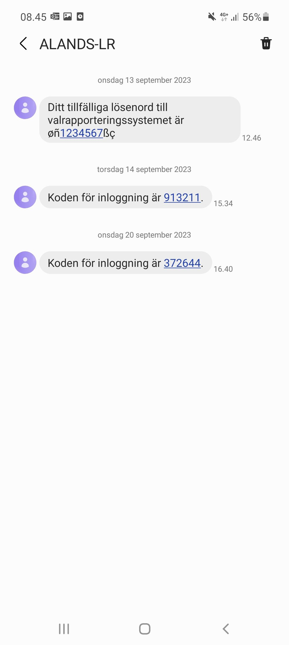
Inbjudan
Hej,
Ett konto har skapats åt dig i valrapporteringssystemet.
Ditt användar-id är: annlen
Ett tillfälligt lösenord kommer att skickas till dig via SMS inom kort. Första gången du loggar in kommer du att behöva byta det tillfälliga lösenordet innan du kan använda valrapporteringssystemet.
Du hittar till rapporteringssystemet med denna länk, https://registrera.valresultat.ax/
Med vänliga hälsningar,
Landskapsregeringen

Slide 53
Valanvisning 4
Valanvisning 4 fungerar som en användarmanual för registreringstjänsten i valrapporteringssystemet
https://www.val.ax/valmyndigheter/landskapsregeringens-anvisningar-brev

Slide 54
Tack!

